Slide 1
Ekonomi untuk SMA/MA kelas X
Oleh: Alam S.

Slide 2
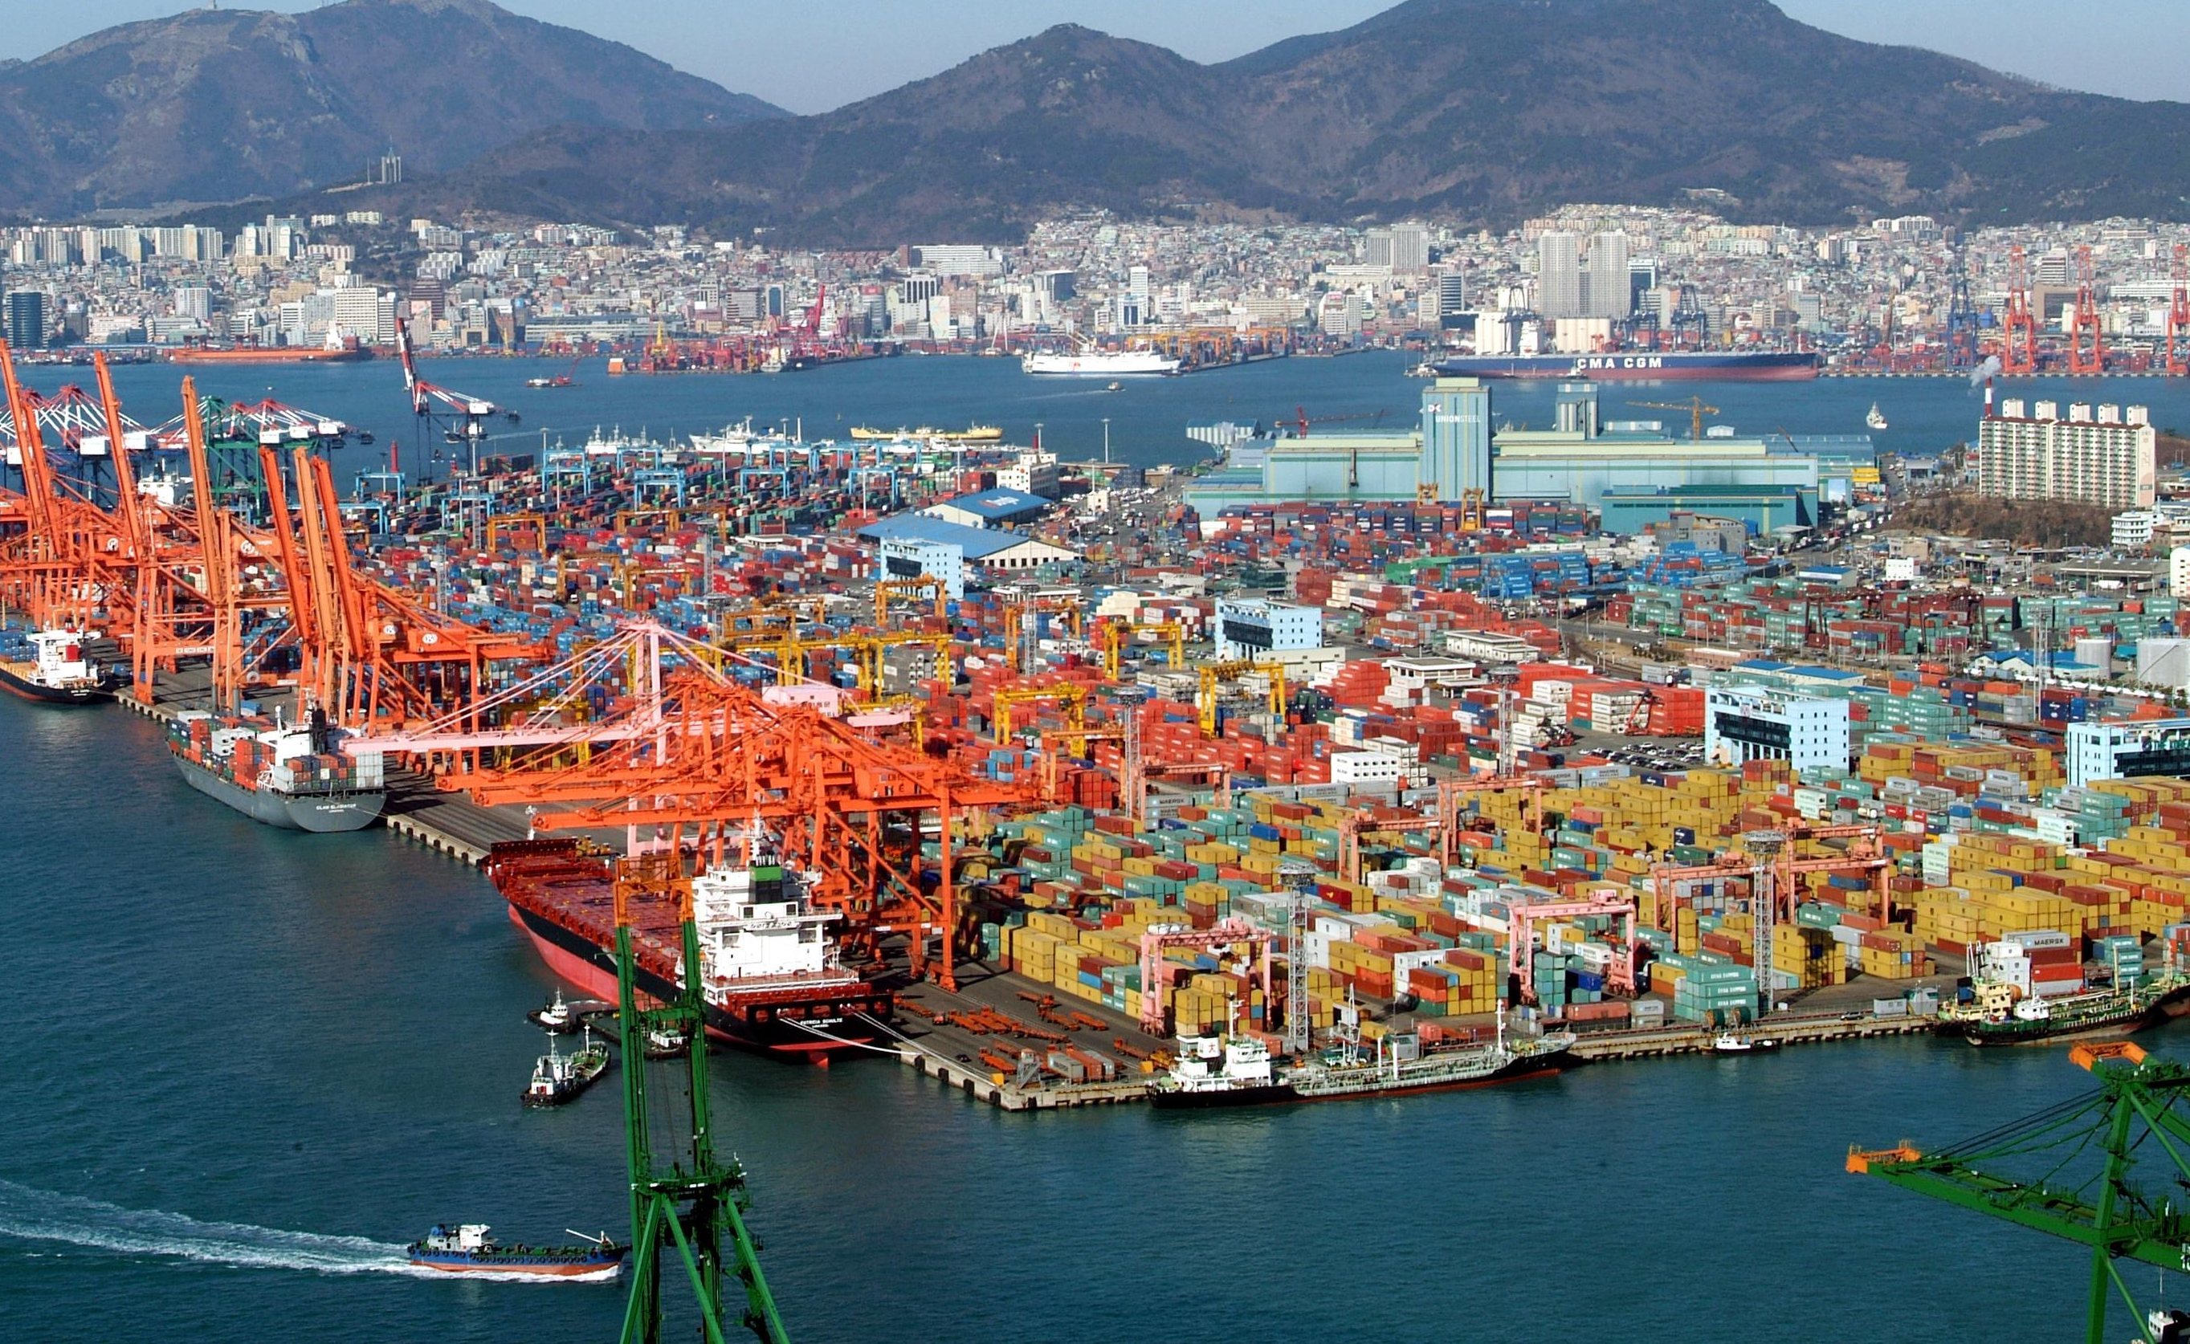
4
Bab
Peran Pelaku Kegiatan Ekonomi

Slide 3
Tujuan Pembelajaran
Dengan mempelajari bab ini, Anda diharapkan mampu:
● menjelaskan peran rumah tangga keluarga sebagai pelaku kegiatan ekonomi,
● menjelaskan peran rumah tangga produsen sebagai pelaku kegiatan ekonomi,
● menjelaskan peran pemerintah sebagai pelaku kegiatan ekonomi,
● menjelaskan peran masyarakat luar negeri sebagai pelaku kegiatan ekonomi,
● menjelaskan interaksi antarpelaku ekonomi,
● menjelaskan perilaku konsumen,
● menjelaskan perilaku produsen, dan
● membedakan peran konsumen dan produsen.
Nilai dan Karakter Bangsa
Nilai-nilai yang dapat dikembangkan setelah mempelajari bab ini adalah bersikap jujur, disiplin, kerja keras, kreatif, mandiri, bertanggung jawab, dan gemar membaca.
• Rumah tangga keluarga
• Rumah tangga produsen
• Pemerintah
• Masyarakat luar negeri
• Konsumsi
• Produksi
• Hukum Gossen
• Pendekatan kardinal
• Pendekatan ordinal
• Faktor produksi
• Proses produksi
• Fungsi produksi
Kata
Kunci

Slide 4
A. Rumah Tangga Keluarga
Rumah tangga keluarga merupakan unit ekonomi terkecil.
Peran rumah tangga keluarga adalah:
Konsumen
Penyedia Jasa Faktor Produksi (tenaga kerja)

Slide 5
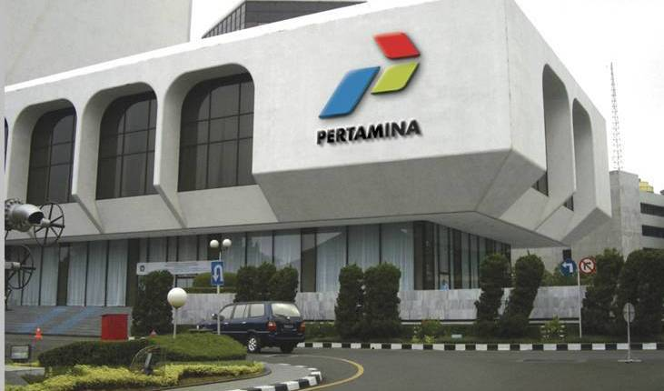
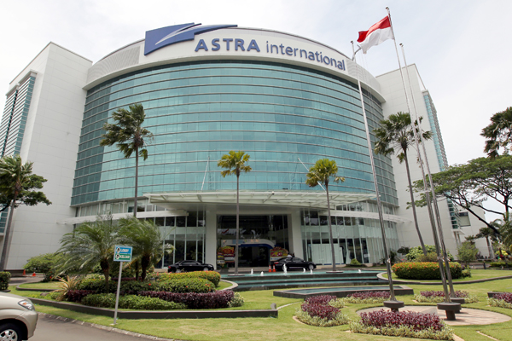
B. Rumah Tangga Produsen
RTP = Kesatuan yuridis dan ekonomis dari faktor-faktor produksi yang bertujuan mencari laba atau memberi layanan kepada masyarakat.
Dapat dibedakan atas:
Perusahaan Milik Negara
Perusahaan Milik Swasta

Slide 6
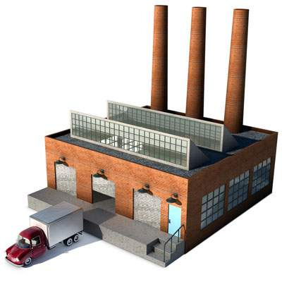
Hubungan Rumah Tangga Keluarga dan Rumah Tangga Produsen
Rupiah untuk belanja barang dan jasa
Barang dan Jasa
Rumah Tangga Produsen
Rumah Tangga Keluarga
Faktor Produksi
Rupiah untuk belanja faktor produksi (gaji)

Slide 7
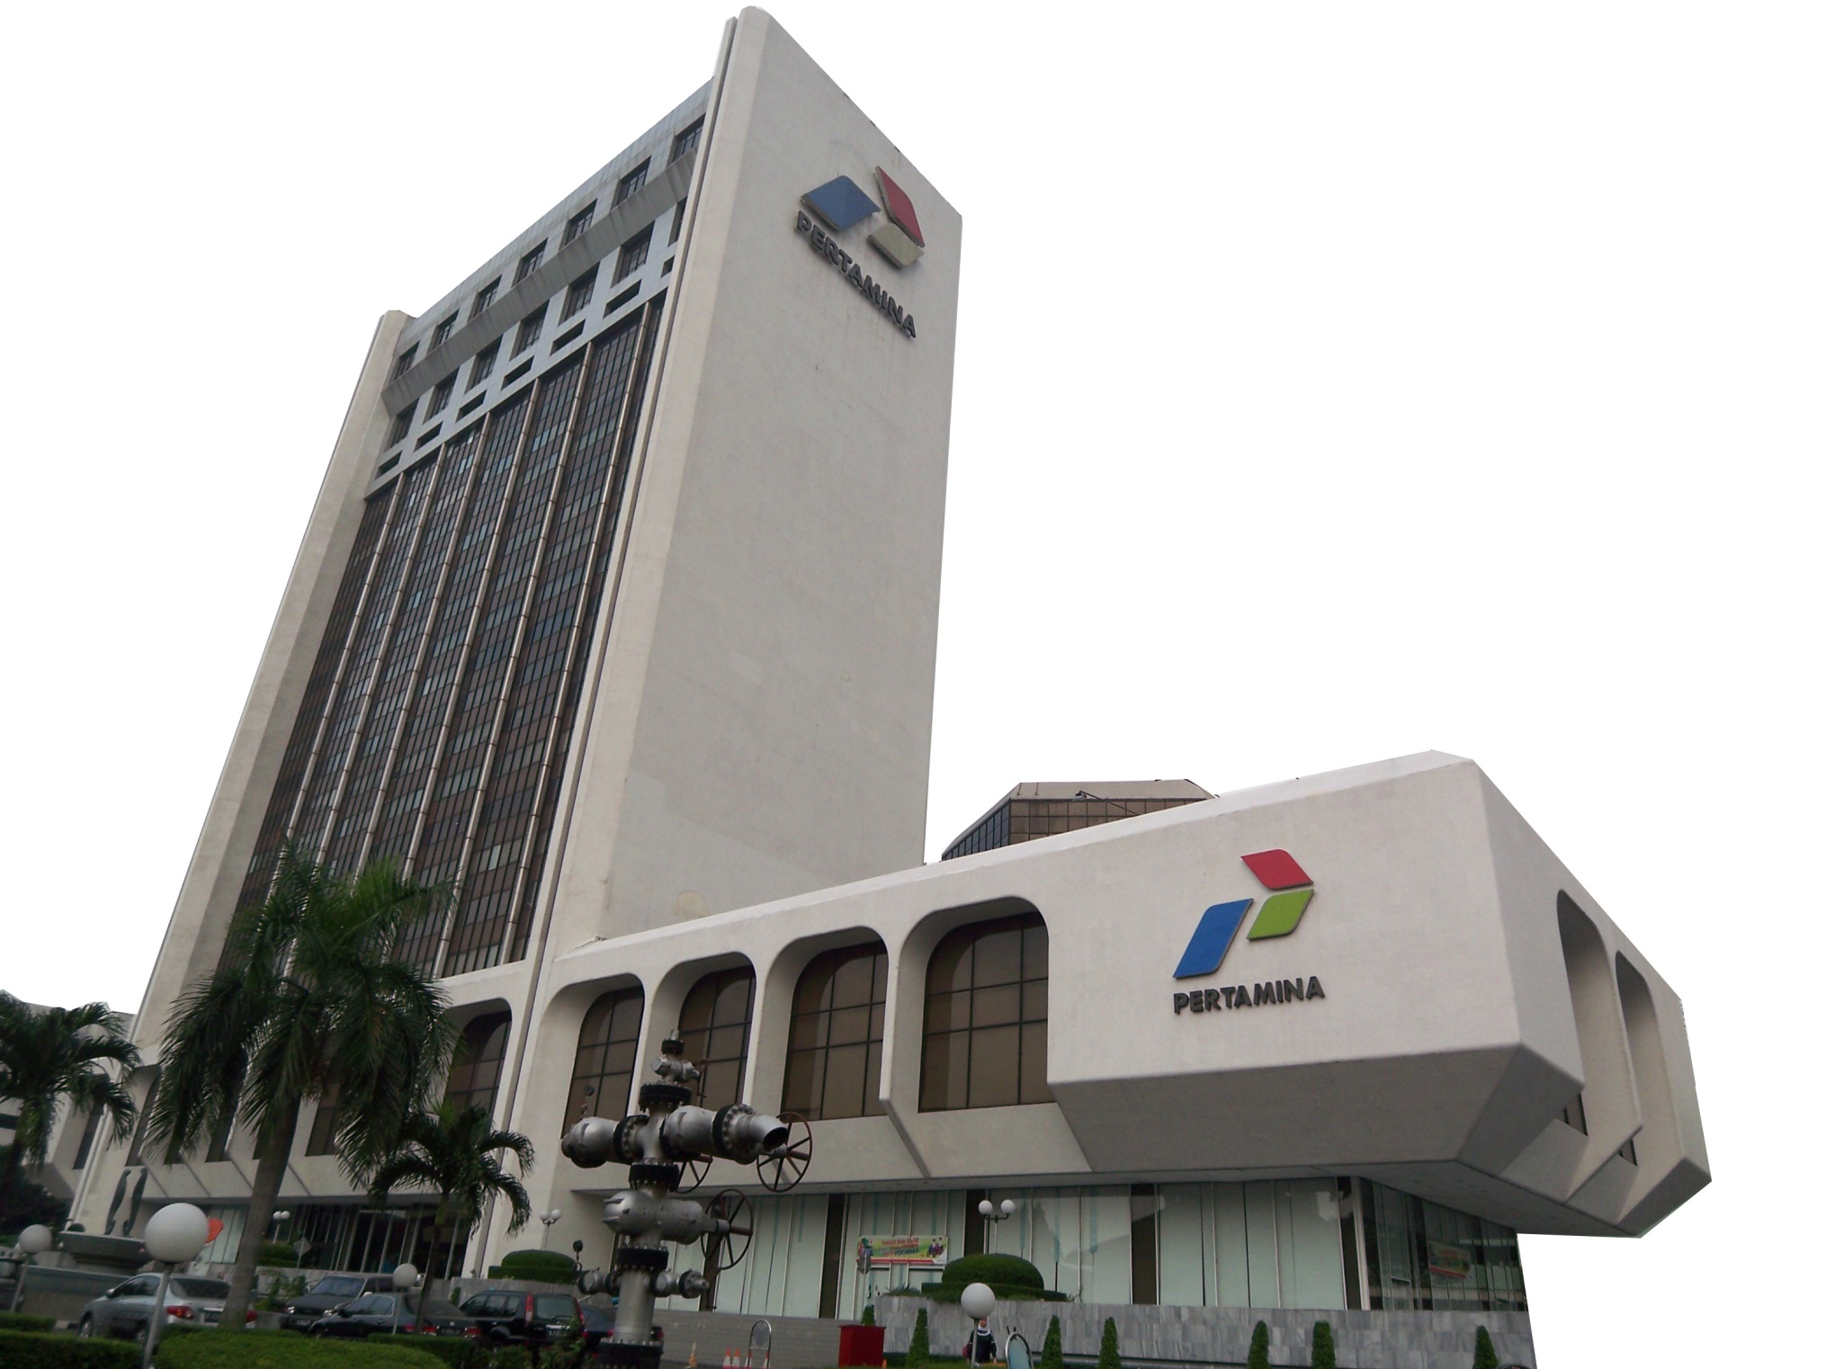
C. Pemerintah
Berdasarkan UUD 1945, pemerintah berperan sebagai produsen yang menguasai cabang-cabang produksi yang penting bagi negara dan yang menguasai hajat hidup orang banyak.
Contohnya:

Slide 8
Pemerintah juga melakukan KONSUMSI.
Contohnya, memanfaatkan layanan sumber daya manusia dari rumah tangga

Slide 9
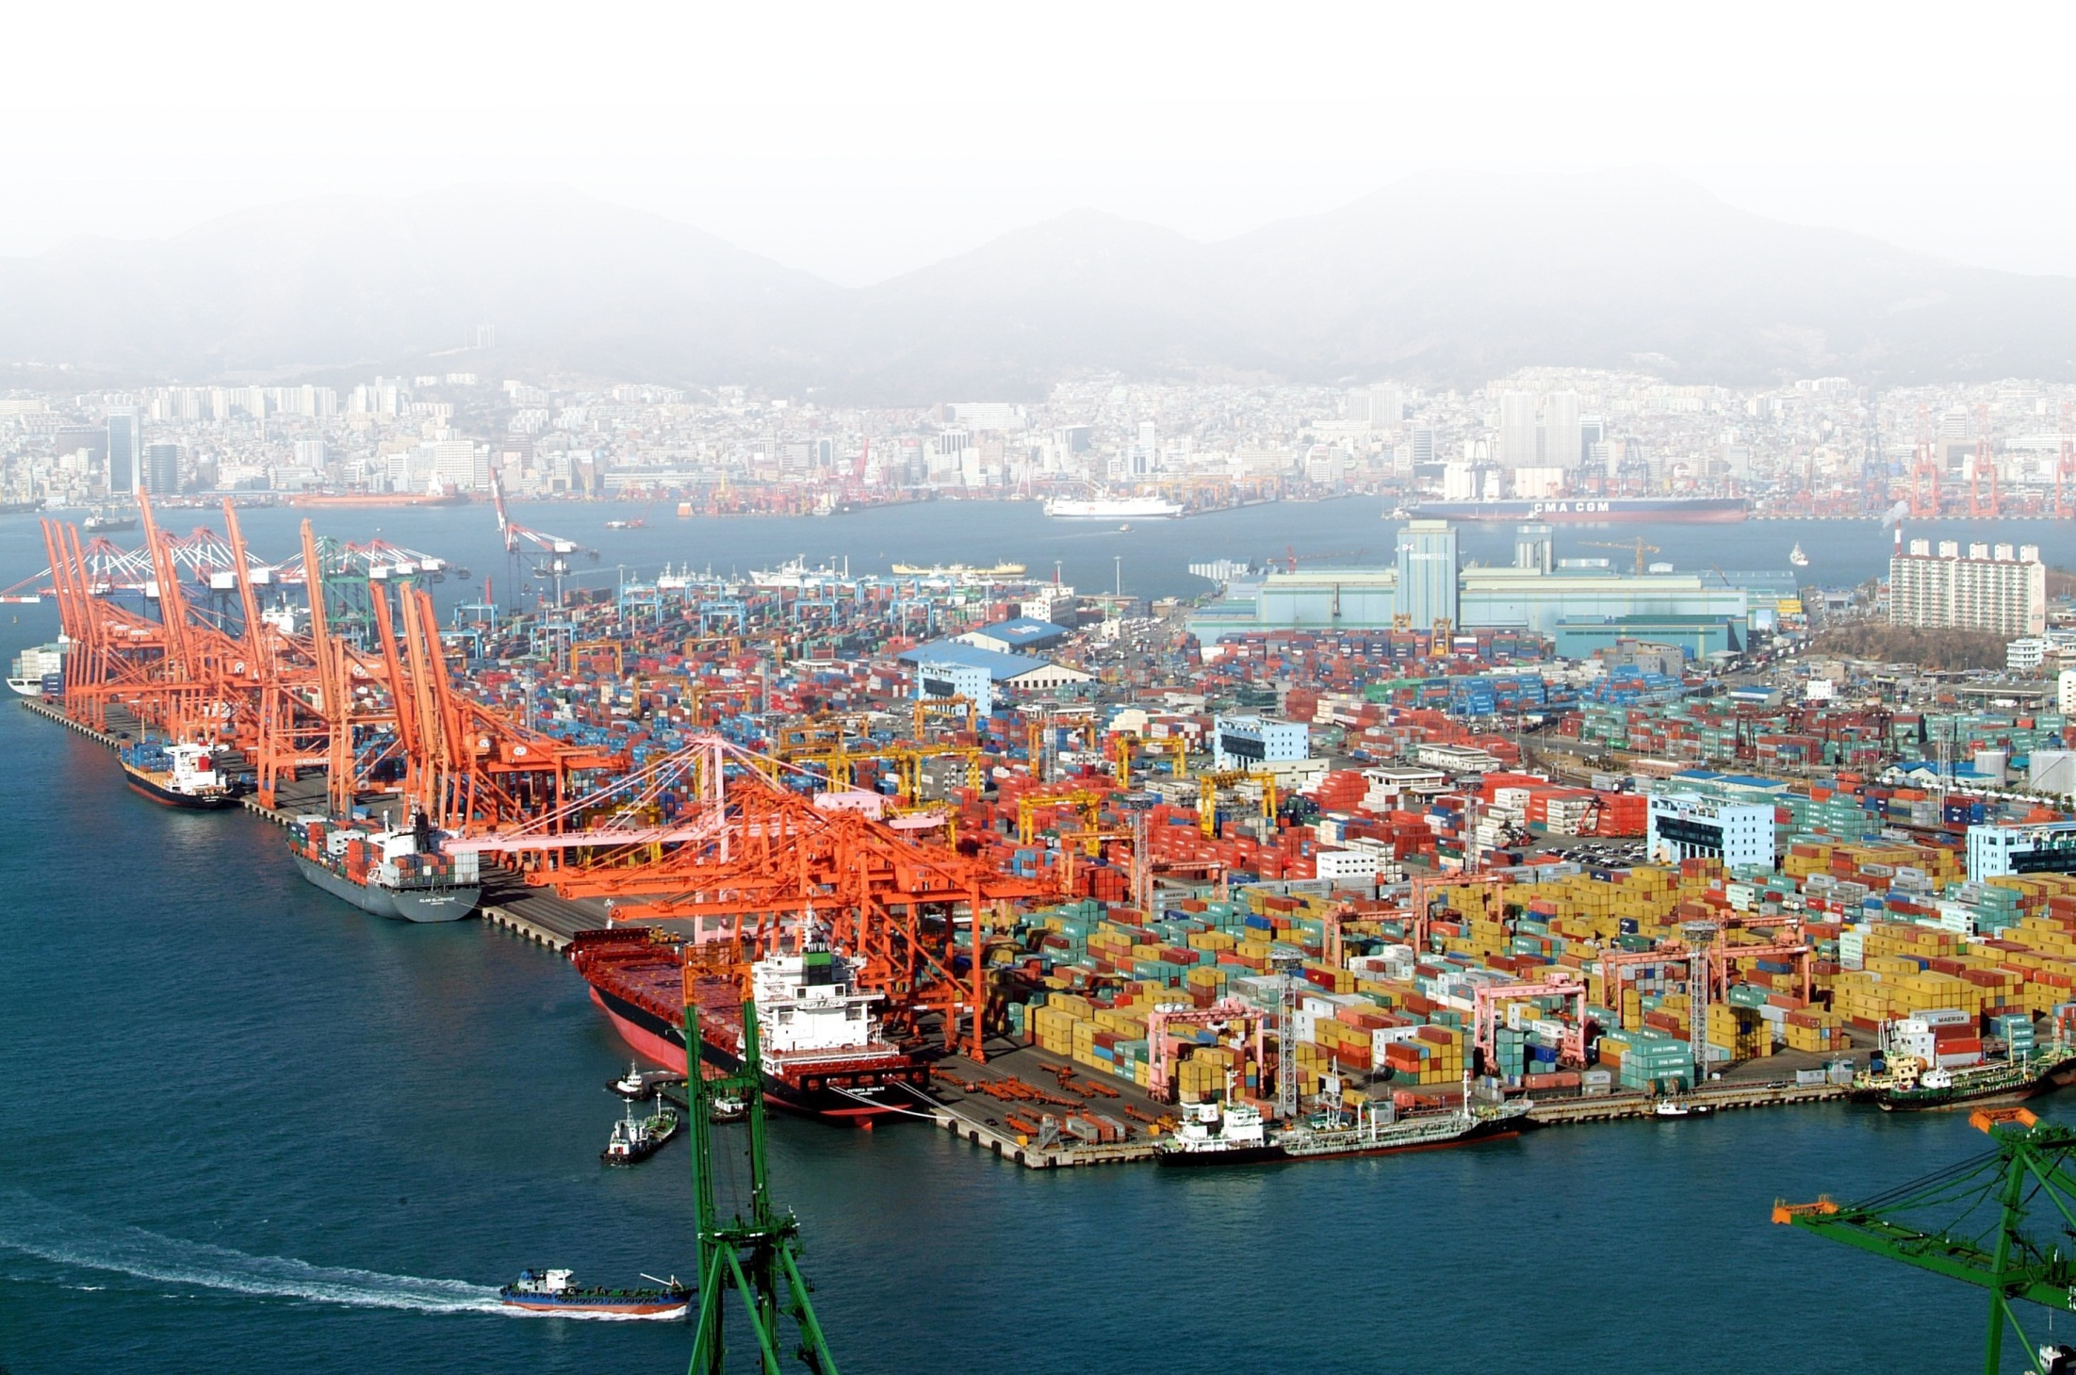
D. Masyarakat Luar Negeri
Hubungan dengan masyarakat luar negeri terwujud, misalnya dalam kegiatan ekspor dan impor.

Slide 10
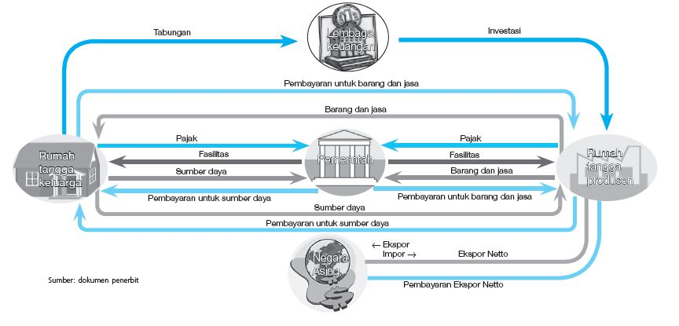
E. Interaksi Antarpelaku Ekonomi
Di antara perusahaan-perusahaan ini, ada yang melakukan perdagangan internasional dengan perusahaan-perusahaan di luar negeri.
Dana simpanan ini dipinjamkan oleh bank kepada perusahaan untuk digunakan sebagai investasi.
Pembayaran pajak akan membiayai pengeluaran pemerintah.
Penghasilan dibelanjakan untuk membeli barang dan jasa yang dihasilkan oleh perusahaan.
Sebagian pendapatan rumah tangga disimpan di lembaga keuangan.
Pembayaran untuk sumber daya manusia antara lain dapat diberikan dalam bentuk honorarium, upah, dan gaji.
Sebagian pendapatan rumah tangga keluarga digunakan untuk membayar pajak kepada pemerintah.
Perusahaan dan pemerintah mempekerjakan sumber daya manusia dari rumah tangga keluarga.

Slide 11
F. Perilaku Konsumen
Pengertian Konsumsi
Konsumsi adalah kegiatan yang bertujuan mengurangi atau menghabiskan nilai guna barang atau jasa.
Ciri-Ciri Benda Konsumsi
untuk memperolehnya diperlukan pengorbanan
ditujukan untuk memenuhi kebutuhan hidup, dan
manfaat, nilai, atau volume benda-benda yang digunakan akan habis sekaligus atau berangsur-angsur.

Slide 12
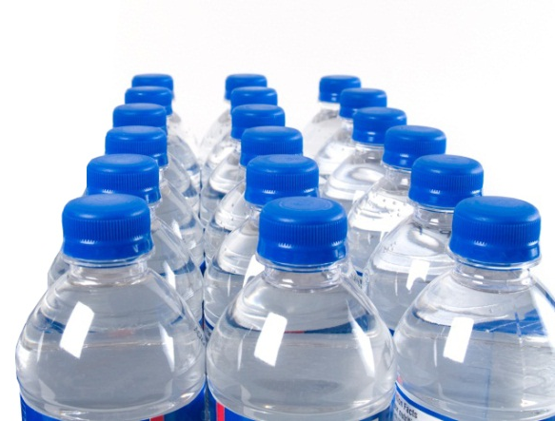
Pembagian Benda Konsumsi
Benda habis sekali pakai
Contohnya:
minuman kemasan
Benda yang dipakai berulang-ulang
Contohnya:
alat komunikasi

Slide 13
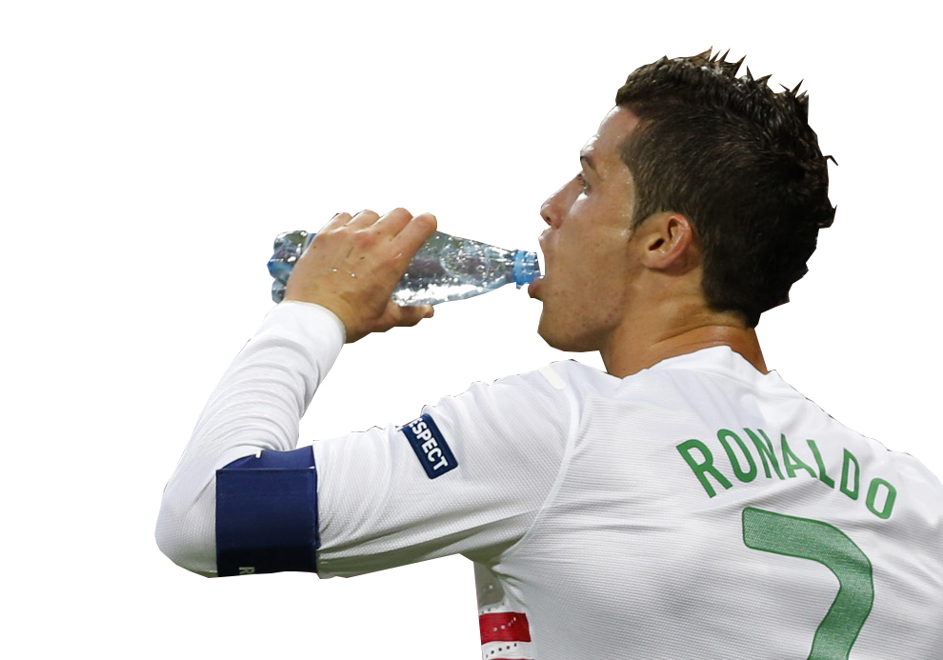
Teori Perilaku Konsumen
Pendekatan Kardinal
Didasarkan pada asumsi bahwa tingkat kepuasan yang diperoleh konsumen dapat diukur dengan satuan tertentu.
Hukum Gossen I
Jika konsumsi suatu barang dilakukan terus-menerus, kenikmatannya mula-mula tinggi, namun semakin
lama kenikmatan akan menurun
sampai akhirnya mencapai
batas jenuh.
Setelah berolahraga, nilai guna konsumsi air
sangat tinggi. Namun, nilai tersebut semakin
menurun jika Ronaldo meminum botol kedua, ketiga, dan seterusnya.

Slide 14
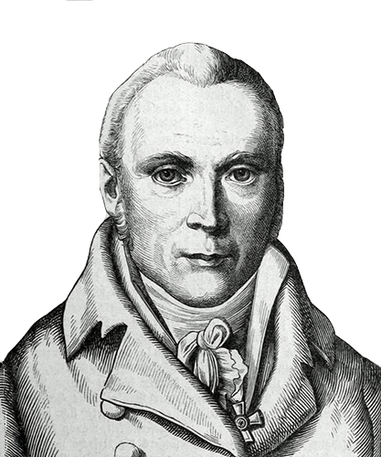
Hukum Gossen II
Konsumen akan melakukan konsumsi sedemikian rupa sehingga nilai guna marjinal setiap barang dan jasa
yang dikonsumsi akan sama.
Hermann Heinrich Gossen

Slide 15
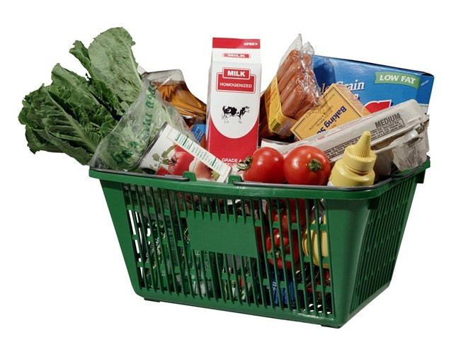
G. Perilaku Produsen
Pengertian Produksi
Produksi adalah kegiatan menciptakan atau menambah nilai guna suatu benda sehingga bermanfaat dalam memenuhi kebutuhan.
Produksi Barang
barang modal
barang konsumsi

Slide 16
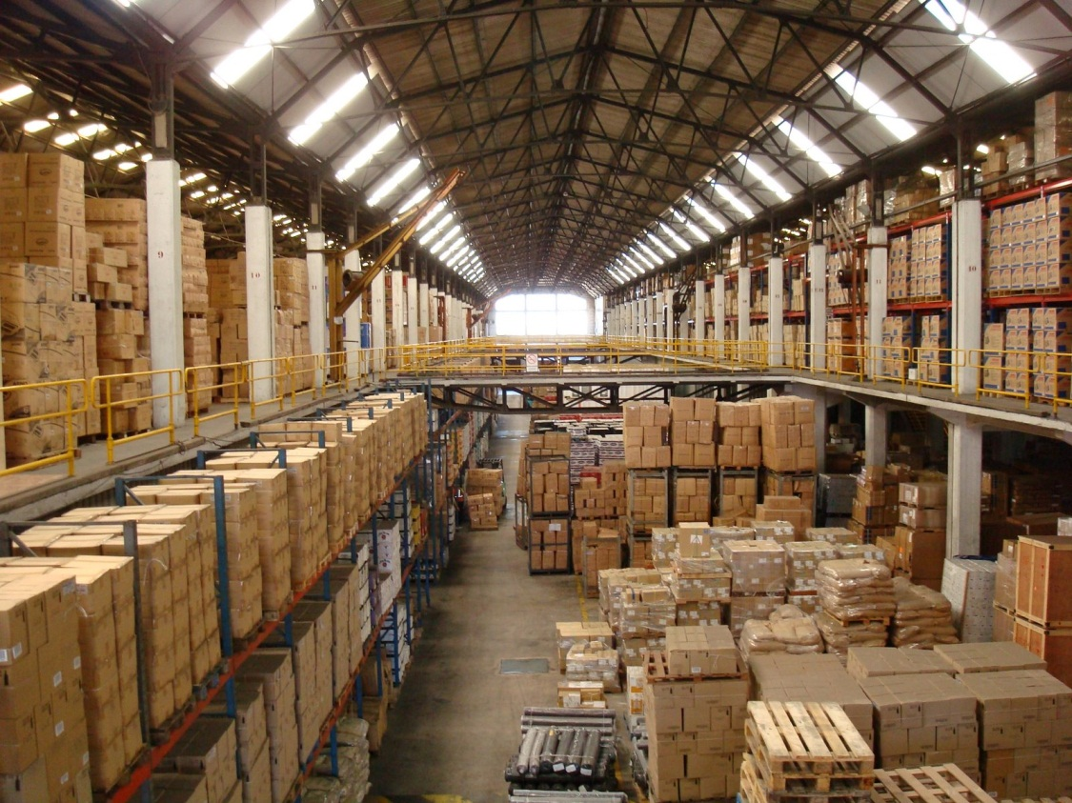
Produksi Jasa
Jasa yang langsung memenuhi kebutuhan
perawatan kesehatan
Jasa yang tidak langsung memenuhi kebutuhan
pergudangan

Slide 17
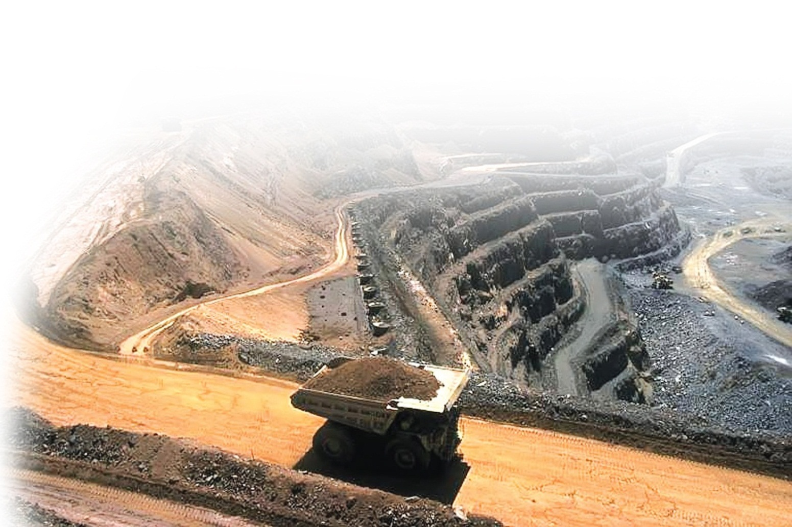
Faktor-Faktor Produksi
Faktor produksi adalah segala sesuatu yang dibutuhkan untuk memproduksi barang dan jasa.
Terdiri atas:
Faktor Produksi Alam
Semua kekayaan alam yang dapat digunakan dalam proses produksi.
Contohnya:
barang tambang

Slide 18
Faktor Tenaga Kerja
faktor produksi insani yang secara langsung maupun tidak langsung menjalankan kegiatan produksi.
Pengelompokan Tenaga Kerja
Menurut kualitasnya
Terdidik
Melalui pendidikan tertentu sehingga memiliki keahlian di bidangnya.
Dokter

Slide 19
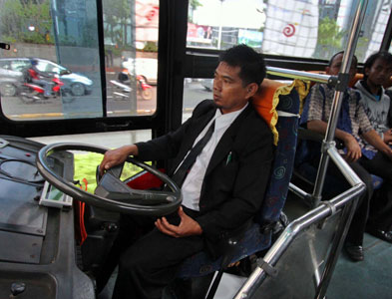
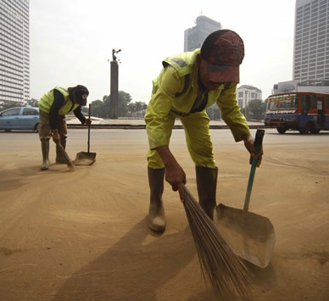
Terampil
Memerlukan kursus atau latihan keterampilan tertentu sehingga terampil di bidangnya.
Sopir
Tidak Terdidik dan Tidak Terlatih
Tenaga kerja yang tidak melalui pendidikan dan latihan.
Petugas kebersihan

Slide 20
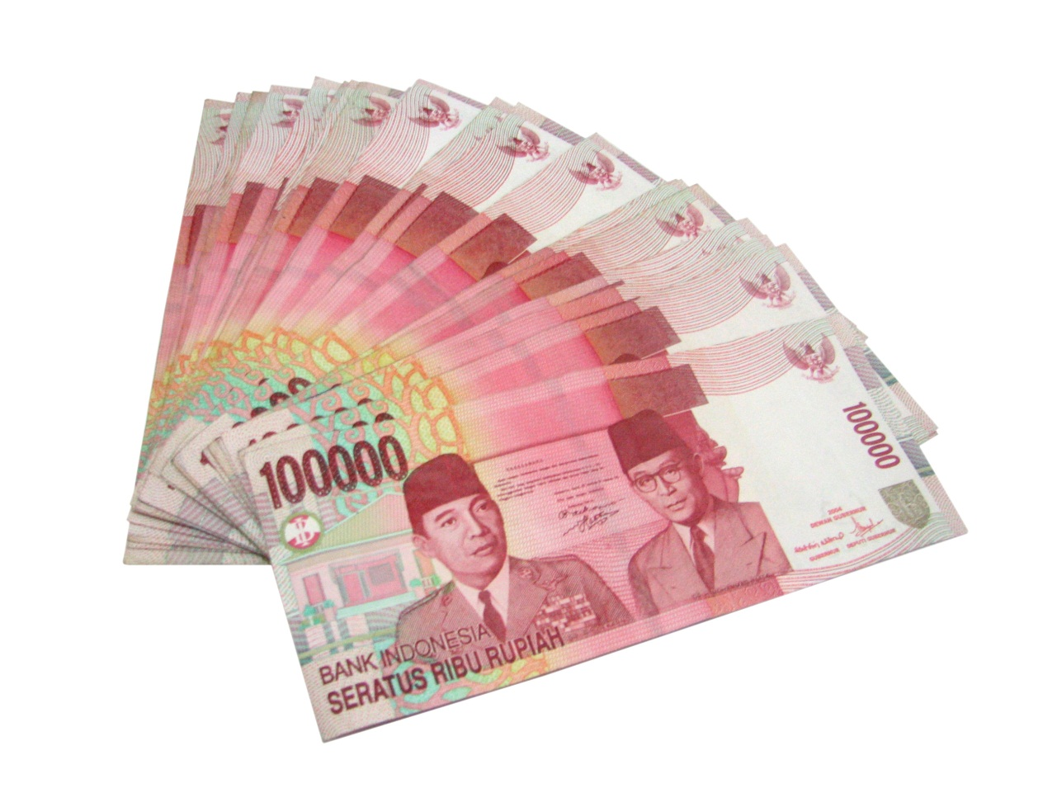
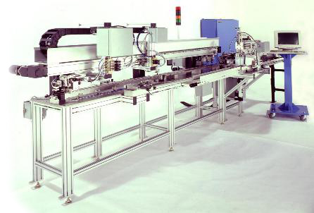
Faktor Modal
Meliputi segala hal yang digunakan untuk proses produksi barang dan jasa.
Contohnya:
mesin
pabrik
uang

Slide 21
Faktor Tenaga Kewirausahaan
Merupakan keahlian dan keterampilan pelaku usaha.
Keahlian atau keterampilan memasak wajib dimiliki bila seseorang ingin menjadi koki yang hebat.

Slide 22
H. Peran Konsumen dan Produsen
Peran Konsumen
Pemakai barang dan jasa
Membantu peredaran barang dan jasa
Memengaruhi kebijakan pemerintah dalam rangka perlindungan konsumen
Menaikkan dan menurunkan harga faktor produksi

Slide 23
Peran Produsen
Penghasil barang dan jasa
Meningkatkan produk domestik bruto
Pemakai faktor-faktor produksi
Memengaruhi kebijakan pemerintah
dalam rangka menghasilkan produk
Mengusahkan kelancaran pasokan barang
dan jasa
Membayar harga barang faktor
produksi
Melakukan inovasi dan produksi
barang dan jasa

Slide 24
Let’s Go to
The Next Lesson!

